Slide 1
网络信息安全
Chapter 1 Introduction

Slide 2
背景
在当前全球电子互联互通的时代，由于病毒、黑客、电子窃听和电子欺诈，使得安全性比任何时候都重要；
计算机系统的大量使用和互联，使得我们越来越依赖于这些系统所存储和传输的信息，因此需要保护数据和资源不被泄露，保证数据和消息的真实性，保护系统不受基于网络的攻击；
密码和网络安全学科已经成熟，可以开发方便实用的应用软件来加强网络安全。
<number>/41
Notes:
The requirements of information security within an organization have undergone two major changes in the last several decades. Before the widespread use of data processing equipment,the security of information felt to be valuable to an organization was provided primarily by physical (eg. rugged filing cabinets with locks) and administrative mechanisms (eg. Personnel screening procedures during hiring process).
Growing computer use implies a need for automated tools for protecting files and other information stored on it. This is especially the case for a shared system, such as a time-sharing system, and even more so for systems that can be accessed over a public telephone network, data network, or the Internet.
The second major change that affected security is the introduction of distributed systems and the use of networks and communications facilities for carrying data between terminal user and computer and between computer and computer. Network security measures are needed to protect data during their transmission.

Slide 3

Aim of the Course
我们会聚焦在网络互联安全上Internet Security，包括阻挡、防止、检测和纠正在信息传输和存储过程中可能产生的违背安全原则的行为。
讲述密码编码学和网络安全
<number>/41
Notes:
Detail the focus of this book/course, which is on Internet Security - being measures to deter, prevent, detect, and correct security violations that involve the transmission & storage of information.

Slide 4
Internet(网络互联)Security
Internet安全包括阻止、防止、检测和纠正信息传输和存储中出现的安全问题的措施
Internet安全的复杂性
  安全涉及到通信和网络
  安全机制或算法必须考虑各种各样潜在攻击
  要从可能存在哪些攻击方法来确定所需的安全机制
  安全机制的应用部署位置
  秘密信息的产生、分配和保护等问题
<number>/41

Slide 5
第1章 引言
本章要点
  安全攻击分为被动攻击和主动攻击。被动攻击包括非授权阅读消息、文件以及流量分析；主动攻击包括对消息和文件的修改以及拒绝服务。
  安全机制是一种处理过程，或含有该处理过程的设备，用来检测、阻止攻击或者从攻击状态里恢复为正常。这种机制如加密算法、数字签名和认证协议。
  安全服务包括认证、访问控制、数据保密性、数据完整性、不可否认性以及可用性。
<number>/41

Slide 6
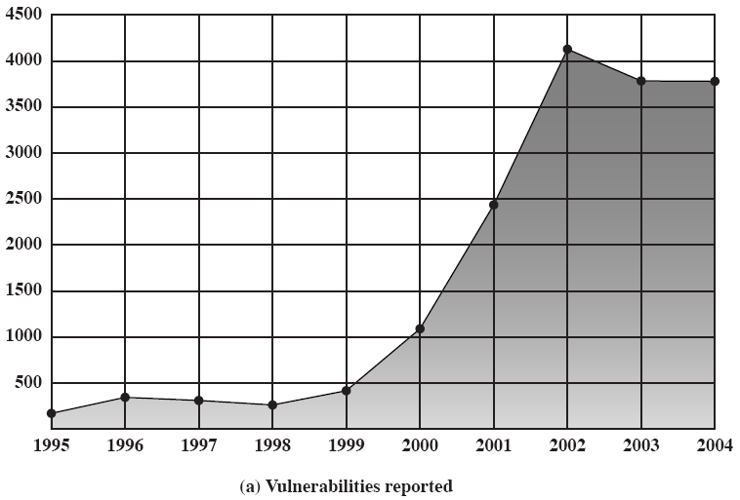
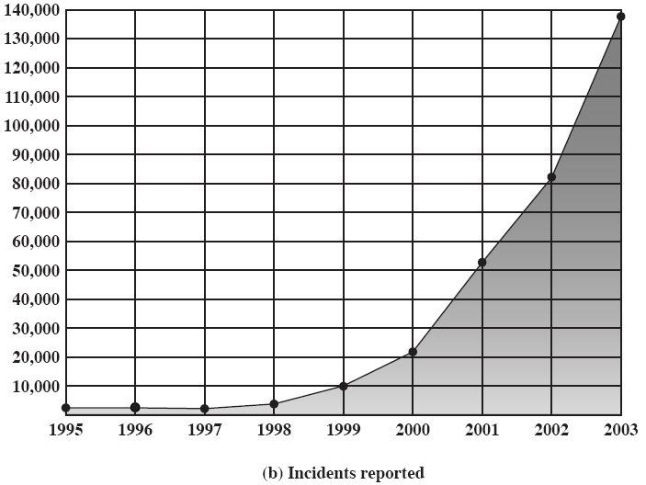
1.1 安全趋势
Vulnerabilities Reported and Incidents Reported
<number>/41

Slide 7
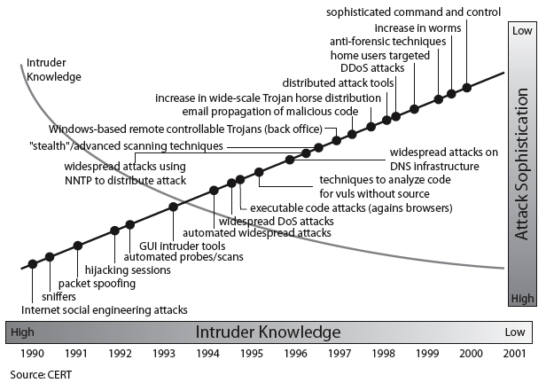
攻击复杂化和入侵者知识的发展趋势
<number>/41
Notes:
Discuss observed security trends (Stallings section 1.1 & Figure 1.2 above), noting growth in sophistication of attacks contrasting with decrease in skill & knowledge needed to mount an attack.

Slide 8
1.3 安全攻击
对任何机构的信息资源进行破坏的行为即安全攻击
信息安全就是要检测和防范这种攻击行为
通常threat和attack指的是同样的事情
安全攻击的行为范围很广
通常有两大类安全攻击
  被动攻击：对传输进行窃听和监测，通信和信息不受影响，用户感觉不到攻击存在，攻击通常是窃听或流量分析，判断通信性质
  主动攻击：攻击者破坏通信过程，拦截、修改、伪造、丢弃信息、拒绝服务或假冒合法用户
<number>/41
Notes:
Expand on definition and use of “security attack”, as detailed above.
See Stallings Table 1.1 for definitions of threat and attack.

Slide 9
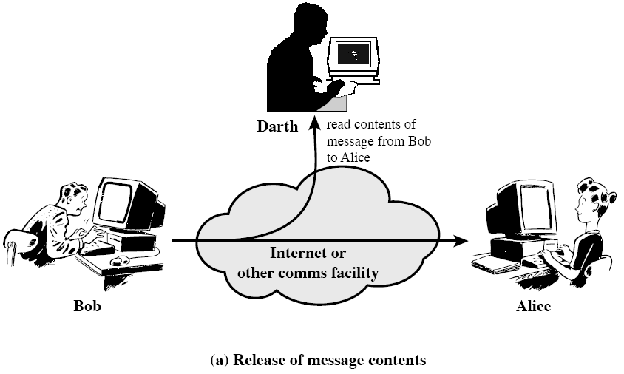
Passive Attack--release of contents 被动攻击之消息内容的泄漏
<number>/41

Slide 10
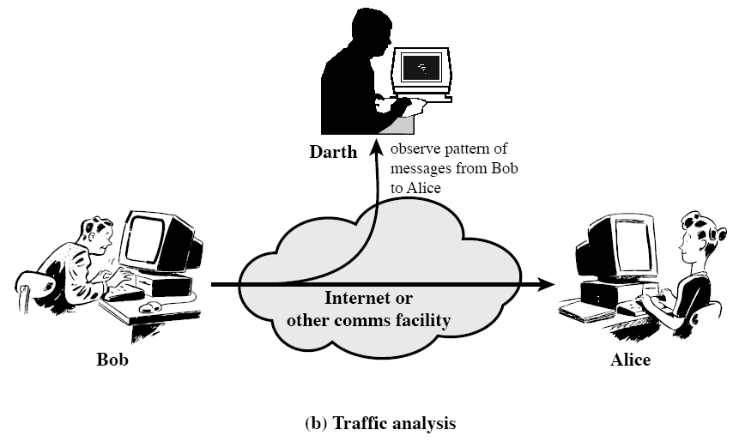
Passive Attack—traffic analysis
被动攻击之流量分析
<number>/41

Slide 11
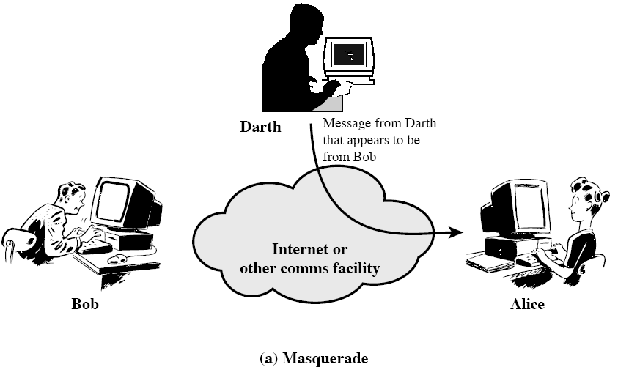
Active Attack—Masquerade
主动攻击之伪装
<number>/41

Slide 12
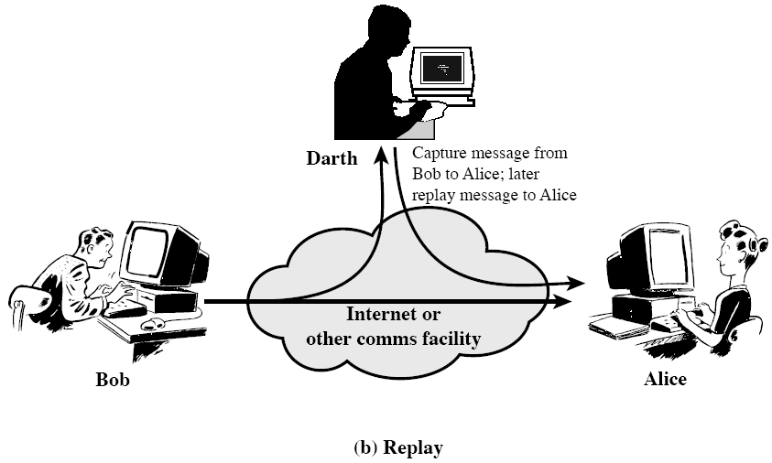
Active Attack—Replay
主动攻击之重放
<number>/41

Slide 13
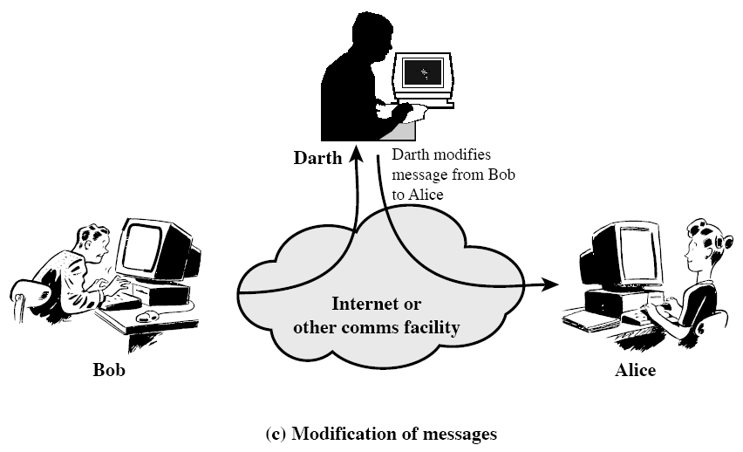
Active Attack—Modification of messages 主动攻击之消息修改
<number>/41

Slide 14
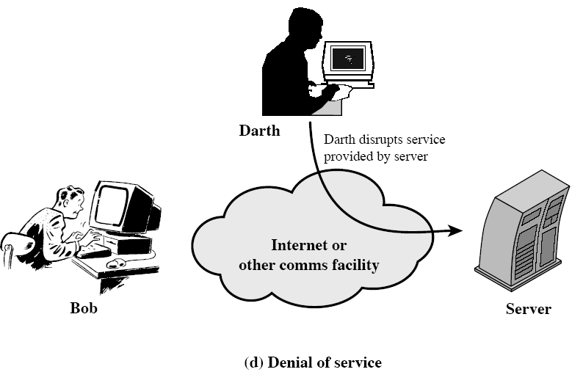
Active Attack—Denial of Service
主动攻击之拒绝服务
<number>/41

Slide 15
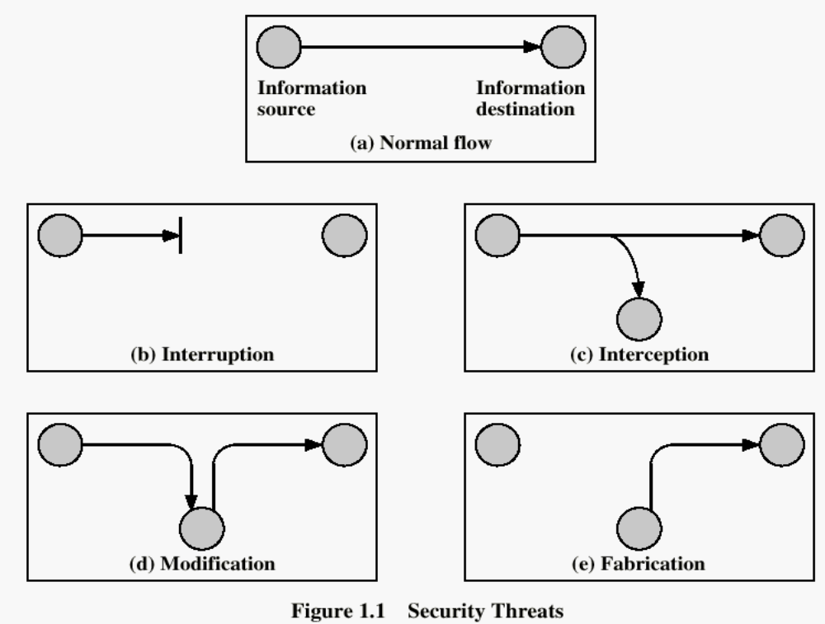
对安全的攻击
Interruption: 对availability的攻击
Interception: 对confidentiality的攻击
Modification: 对integrity的攻击
Fabrication: 对authenticity的攻击
Cryptography and Network Security - 1
<number>/41

Slide 16
1.4 安全服务
X.800将安全服务定义为通信开放系统协议层提供的服务，从而保证系统或数据传输有足够的安全性
RFC2828定义安全服务为：一种由系统提供的对系统资源进行特殊保护的处理或通信服务；安全服务通过安全机制来实现安全策略
X.800将安全服务分为5类共14个特定服务
  认证、访问控制、数据保密性、数据完整性、不可否认性
<number>/41

Slide 17
Security Services (X.800)
Authentication认证 – 确保通信实体是合法和真实的，包括同等实体认证和数据源认证
Access Control访问控制 – 防止资源非授权使用
Data Confidentiality数据保密性 – 保护数据免于非授权泄漏，并防止流量分析
Data Integrity数据完整性 – 确保接收到的数据是由授权用户发出的或者是未被修改过的
Non-Repudiation不可否认性– 防止通信方对通信行为的否认，包括源不可否认性和宿不可否认性
Availability Service – 系统或系统资源能够按照要求根据系统性能规范被授权系统的实体访问和使用
<number>/41
Notes:
See Table 1.4 for details of the 5 Security Service categories and the 14 specific services.

Slide 18
1.5 安全机制
安全机制是用来检测、防止安全攻击，或从安全攻击中恢复的机制
单一的安全机制不能保证所需的所有安全服务
最重要的安全机制之一就是密码编码机制
本课程的目标集中在密码编码机制
<number>/41
Notes:
Now introduce “Security Mechanism” which are the specific means of implementing one or more security services.
Note these mechanisms span a wide range of technical components, but one aspect seen in many is the use of cryptographic techniques.

Slide 19
Security Mechanisms (X.800)
Specific security mechanisms
  Encipherment(加密), digital signatures(数字签名), access controls(访问控制), data integrity(数据完整性), authentication exchange(认证交换), traffic padding(通信填充), routing control(路由控制), notarization(公证)
Pervasive security mechanisms
  trusted functionality(可信功能), security labels(安全标识), event detection(事件检测), security audit trails(安全审计追踪), security recovery(安全恢复)
<number>/41
Notes:
Some examples of mechanisms from X.800. Note that the “specific security mechanisms” are protocol layer specific, whilst the “pervasive security mechanisms” are not. We will meet some of these mechanisms in much greater detail later.
See Stallings Table 1.3 for details of these mechanisms in X.800, and Table 1.4 for the relationship between services and mechanisms.

Slide 20
1.6 网络安全模型
在需要保护信息传输以防攻击者威胁消息的保密性、真实性等的时候，就会涉及信息安全，任何用来保证安全的方法都包含两个方面：
  被发送信息的安全相关变换，如对消息加密，打乱消息使得攻击者不能读懂消息，或者将基于消息的编码附于消息后，用于验证发送方的身份。
  双方共享某些秘密信息，并希望这些信息不为攻击者所知。如加密密钥，配合加密算法在消息传输之前将消息加密，在接收端将消息解密。
为实现安全传输，可能需要可信第三方，例如，由第三方复杂将秘密信息分配给通信双方，而对攻击者保密，或者当通信双方就关于信息传输的真实性发生争执时，由第三方来仲裁。
<number>/41

Slide 21
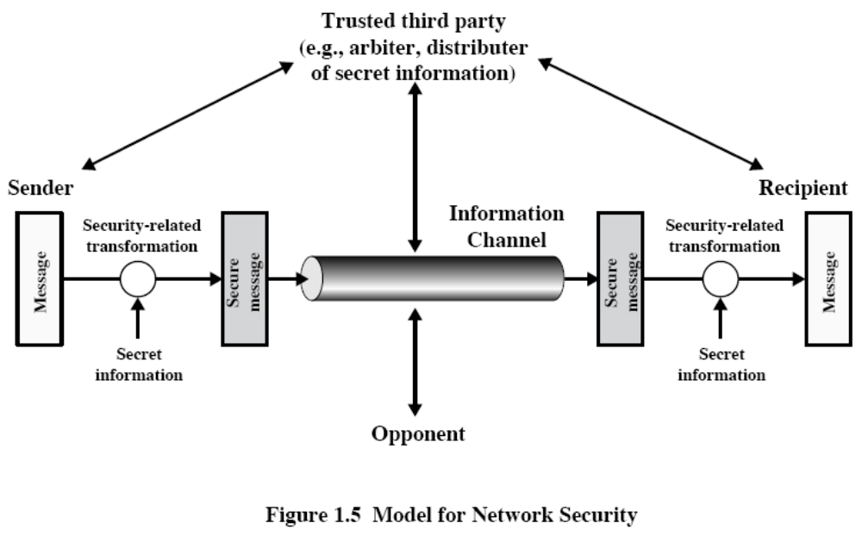
网络安全模型
<number>/41

Slide 22
设计安全服务的内容
设计一个算法，执行与安全相关的变换，该算法是攻击者无法攻破的；
产生算法所使用的秘密信息；
设计分配和共享秘密信息的方法；
指定通信双方使用的协议，该协议利用安全算法和秘密信息实现安全服务。
<number>/41

